Slide 1
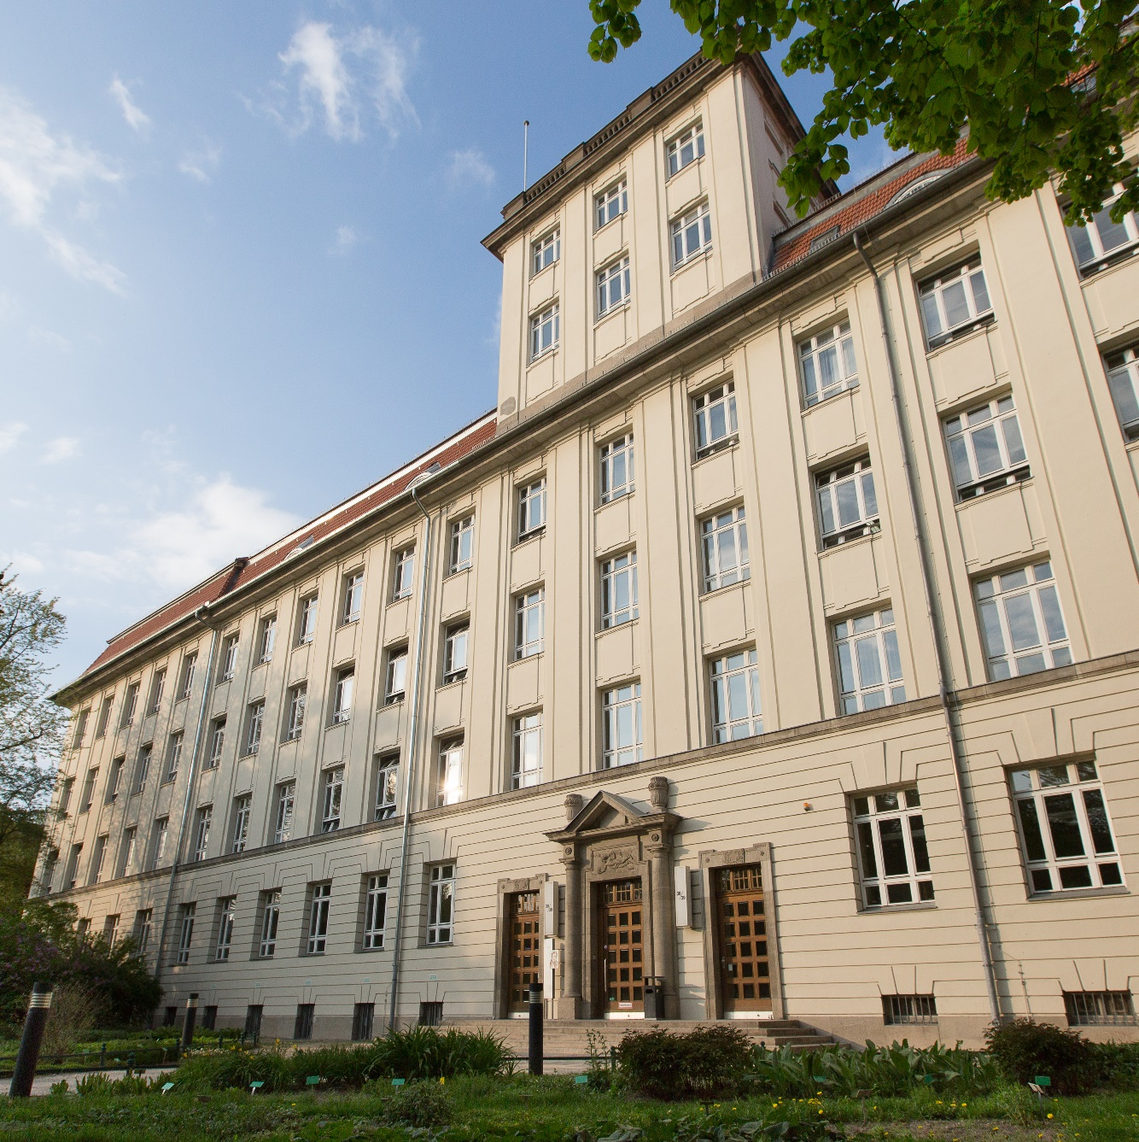
BAföG FB V
18.09.2025
Prof. Vicky Goralczyk
Natascha Kotzur

Slide 2
BAföG-Regelung im FB V ab Wintersemester 2025/2026
BAföG-Beauftragte FB V
Prof. Vicky Goralczyk vicky.goralczyk@bht-berlin.de
KfW, Auslands-BAföG und andere Förderformate
Frau Kotzur (Terminvereinbarung nach Absprache per E-Mail)
kotzur@bht-berlin.de
Allgemeine Infos zum BAföG
(Bundesministerium für Forschung, Technologie und Raumfahrt)

Slide 3

BAföG-Leistungsbescheinigung
Für einen positiven Leistungsbescheid müssen Sie mindestens 105 Credits bis zum Ende des 4. Semesters erbringen
Haben Sie die Ausstellung der BAföG-Leistungsbescheinigung angefordert (siehe nächste Folie) und sollten Sie die 105 Credits nach dem 1. Prüfungszeitraum nicht erreichen, kann nach dem 2. Prüfungszeitraum eine erneute Leistungsüberprüfung durchgeführt werden
Sollten Sie die 105 Credits auch nach dem 2. Prüfungszeitraum nicht erreichen, so ist es sinnvoll, dass Sie eine Leistungsverschiebung beim BAföG-Amt beantragen.
Allgemeine Infos zum BAföG

Slide 4

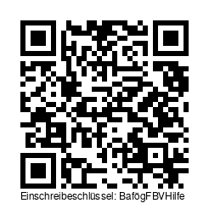
Vorgehen zum Erhalt der Leistungsbescheinigung nach §48 BAFöG
Laden Sie sich das Formblatt 5 des BAföG Amtes herunter (im Downloadbereich der Bafög-Stelle).
Tragen Sie Ihre Förderungsnummer ein und füllen die Felder in den Sektionen Angaben zur Auszubildenden Person und Angaben zum Studium aus (türkisfarbener Bereich). Bitte digital ausfüllen!
Schicken Sie das von Ihnen so ausgefüllte Formblatt bitte an die BAföG-Beauftragte per E-Mail (verwenden Sie bitte Ihre BHT-E-Mail Adresse) oder laden Sie es im Bafög-Moodlekurs (Einschreibeschlüssel „BafögFBVHilfe“) hoch.
Sie erhalten das von der Bafög-Beauftragten ergänzte Formblatt per E-Mail / Moodle Rückgabe schnellstmöglich zurück.
Allgemeine Infos zum BAföG

Slide 5
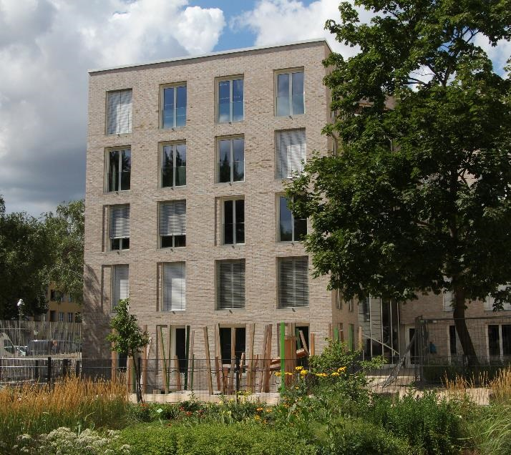
Anmerkungen zum Vorgehen zum Erhalt der Leistungsbescheinigung nach §48 BAFöG
Bei Fragen zum beschrieben Verfahren und zu der erhaltenen Leistungsbeschreibung, wenden Sie sich bitte an die BAföG Beauftragte per E-Mail oder über den Moodlekurs.
Allgemeine Infos zum BAföG

Slide 6
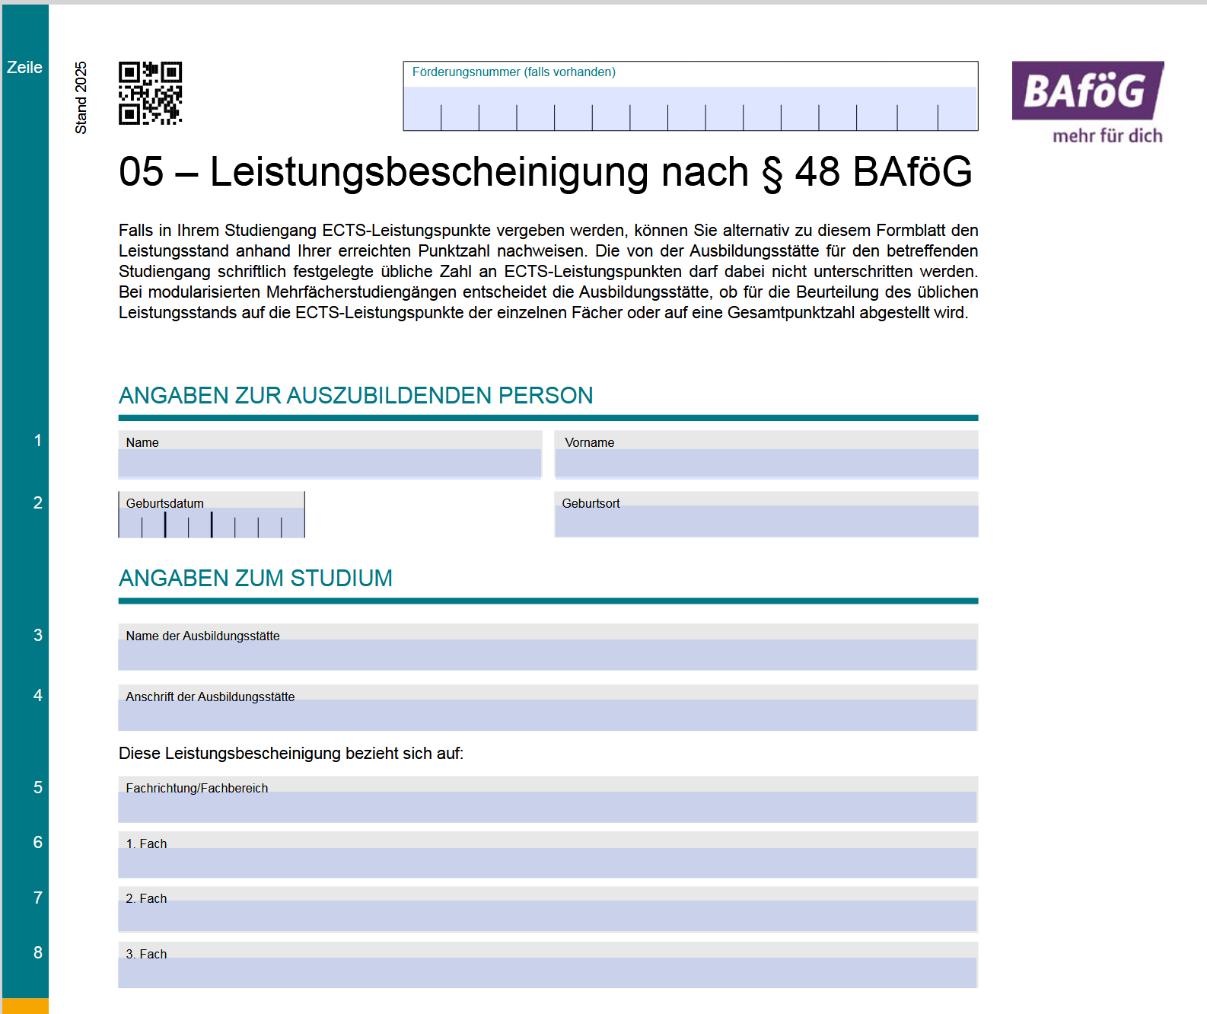

Hinweise bildlich
Formblatt 5 des BAföG-Amtes
Bitte füllen Sie die gezeigten Felder aus und
senden das Formblatt dann an die BAföG-Beauftragte per E-Mail (BHT-Mail-Adresse verwenden!)
oder
geben Sie es im Moodle-Kurs ab.

